Slide 1
信息安全工程
张鹏
深圳大学电子与信息工程学院
11/07/26

Slide 2
教师信息
张鹏
深圳大学电子与信息工程学院副教授
研究方向：密码学、云计算安全、区块链等
办公地址：电子与信息工程学院N825
Email：zhangp@szu.edu.cn
联系电话： 13480832326

Slide 3



Slide 4
信息安全与网络安全关系辨析
网络安全是信息安全的一部分：因为信息安全不仅包括计算机网络安全，还包括电话、电报、传真、卫星、纸质媒体的传播等其他通讯手段的安全。
信息安全是网络安全的子集：信息安全专业的主要研究内容为密码学，如各种加密算法，公钥基础设施，数字签名，数字证书等，而这些只是保障网络安全的手段之一。

Slide 5
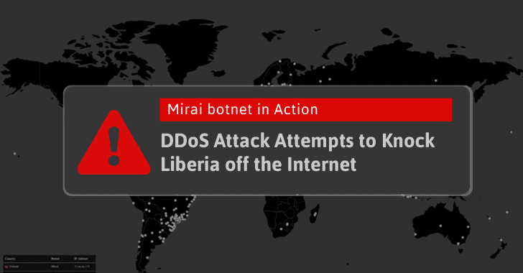
Notes:
Mirai Botnet

Slide 6
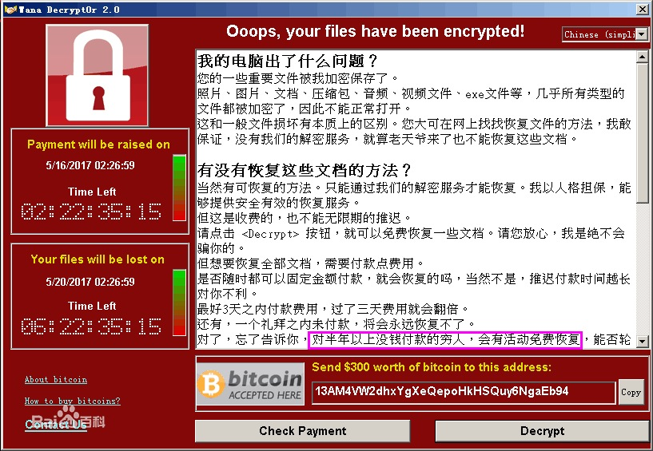
Notes:
WannaCry

Slide 7
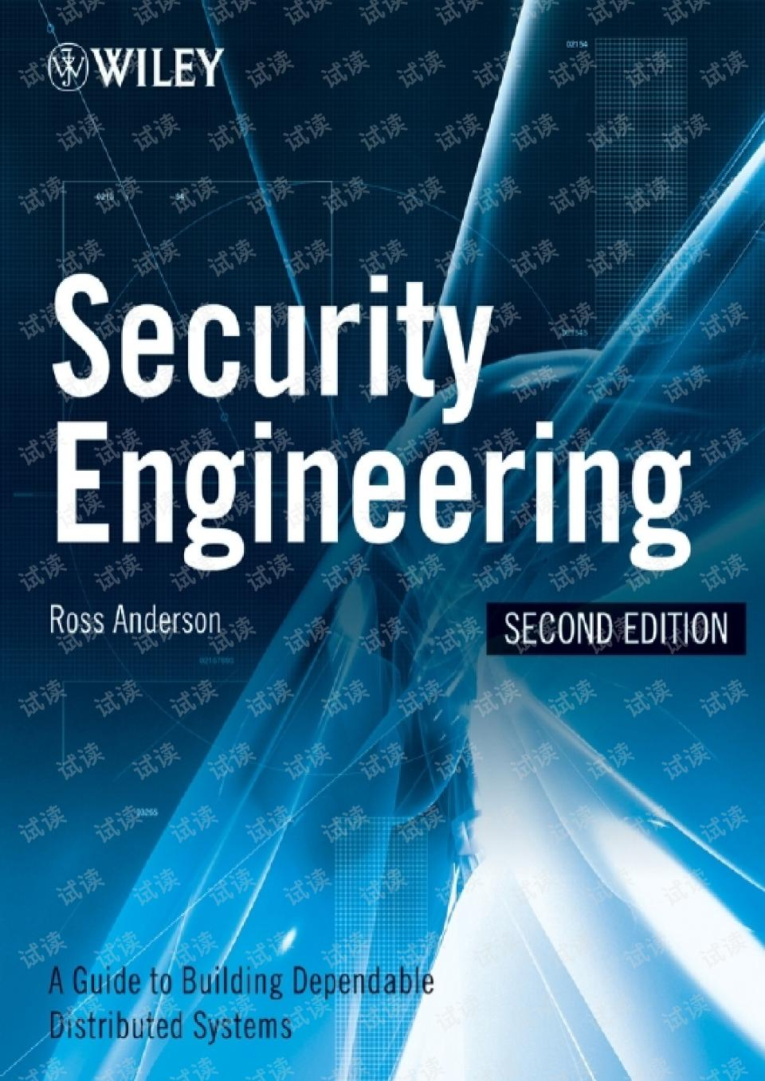
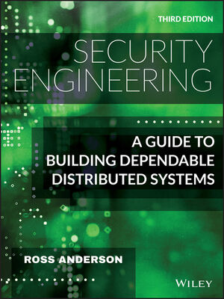
课程信息
《Security Engineering 》
Ross Anderson著
2008年 Second Edition
2020年 Third Edition

Slide 8
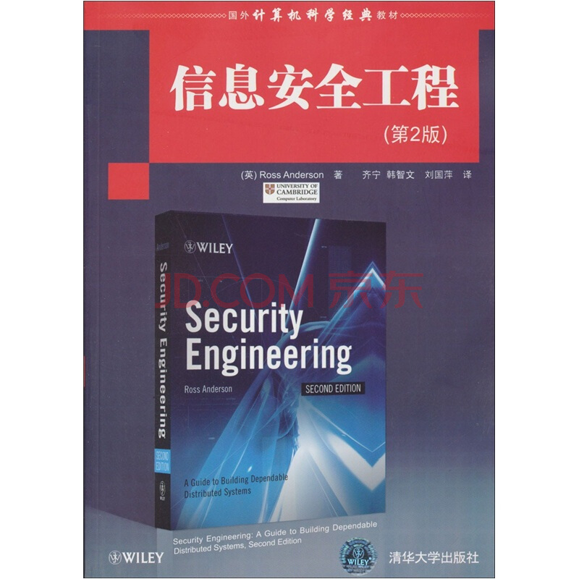
课程信息
信息安全工程（第2版）. Ross Anderson著, 齐宁等译. 清华大学出版社, 2012年.

Slide 9
教学内容
安全工程的含义
可用性与心理学
协议
访问控制
密码学
分布式系统
经济学
银行与簿记系统

Slide 10
教学内容
生物识别技术
物理防篡改
发射安全
电子战与信息战
电信系统安全
网络攻击与防御
版权和数字版权管理
前沿领域

Slide 11
教学方法
课堂教学
讲授教学/谈论教学/练习教学/案例教学
实验教学
演示教学/指导教学
线上教学
Blackboard课件、提交作业、讨论版

Slide 12
考核方式
总评成绩100%
出勤情况20%
默认100分，缺勤一次扣10分
作业实验情况20%
各次作业实验满分100分，最后取平均分
期末考试60%
论文

Slide 13
Q&A

